Slide 1



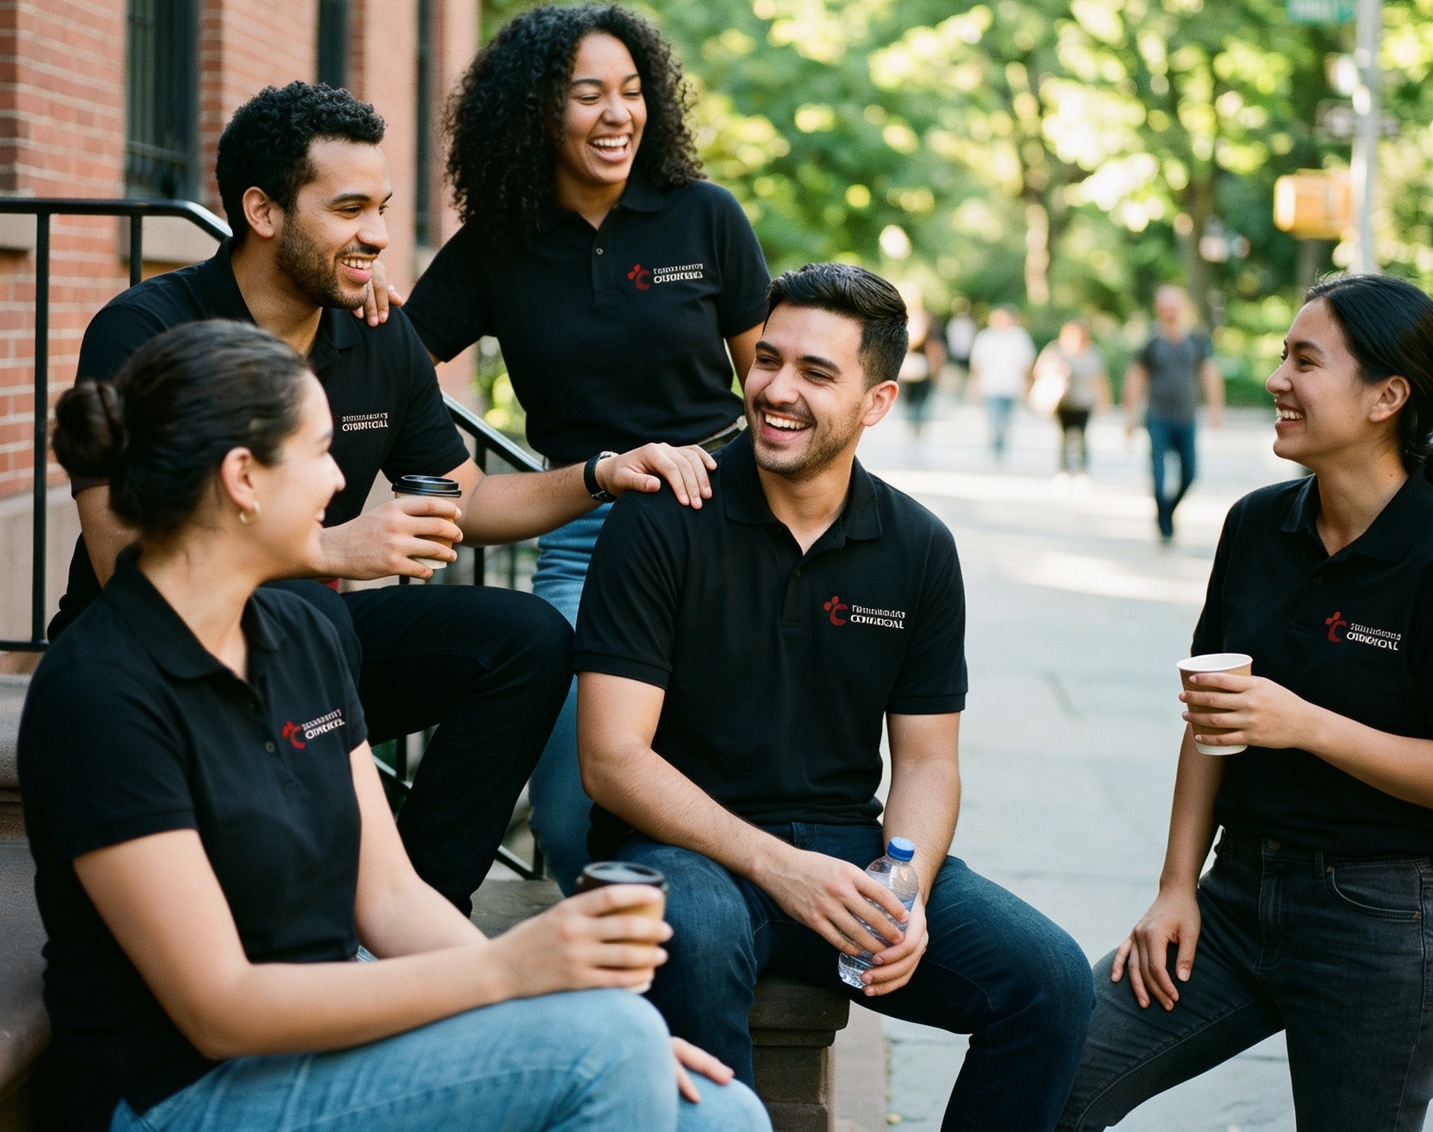

Olá, [Nome],
Você está convidado para participar do Treinamento, uma oportunidade para aprofundar seus conhecimentos e aprimorar suas habilidades consultivas.
Objetivo: [Inserir informações]
Data: [Inserir data]
Local: [Presencial ou plataforma online]
Público-alvo: Técnicos Consultivos.
Sua participação será fundamental para fortalecer nossa excelência técnica e garantir a melhor experiência para nossos clientes.
Contamos com você!
Atenciosamente,
[Seu Nome]

